Slide 1
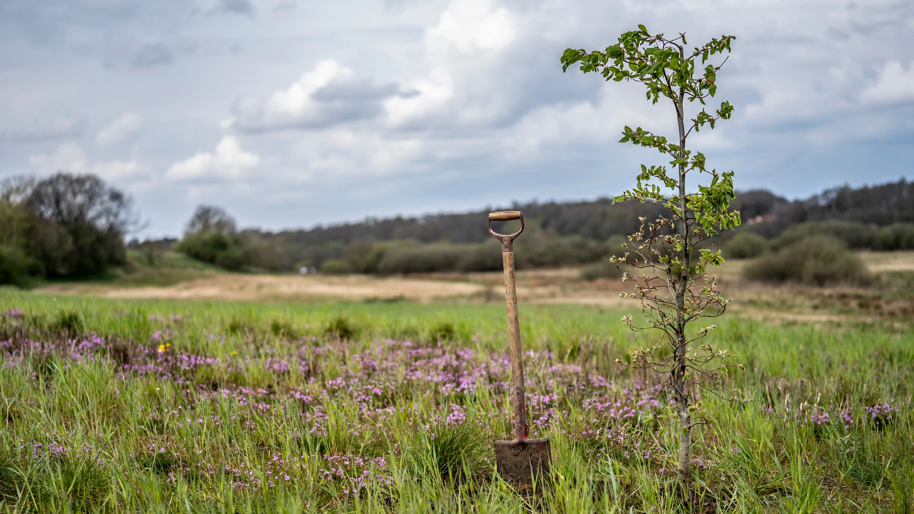
Velkommen til medlemsmøde 2026
[Indsæt butiksnavn]

Slide 2

Velkomst
[Indsæt navn og titel på den som har ordet]

Slide 3
Dagsorden (tilret efter lokalt behov)
Velkomst
Dagsorden
Video med Rasmus Willig – Formand Coop amba
Nyt fra medlemsrådet og Coop amba om Medlemmernes Mærkesag
Nyt fra butikken
Medlemsrådet i dagligdagen
Pause
Medlemmernes Mærkesag aktivitet
Valg
Medlemmernes input og involvering
Eventuelt
Tak for i dag

Slide 4
Video
Rasmus Willig
Formand Coop amba
Foreningen Coop amba

Slide 5

Video
Video med Rasmus Willig – Formand Coop amba
Under udarbejdelse

Slide 6
Nyt fra medlemsrådet
Foreningen Coop amba

Slide 7

NYT FRA Medlemsrådet
[Overskrift]
[Indsæt aktiviteter mm. fra året, lokale indsatse, medlemmernes mærkesag]

Slide 8
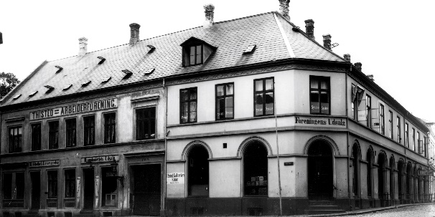
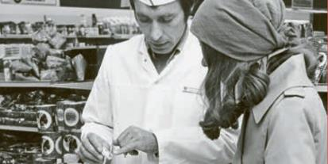
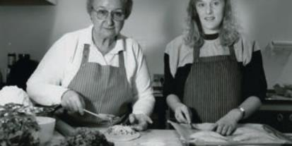


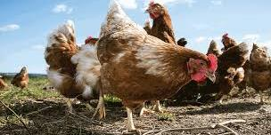


NYT FRA Medlemsrådet
Året i billeder [indsæt fotos]
[Indsæt tekst]
[Indsæt tekst]
[Indsæt tekst]
[Indsæt tekst]
[Indsæt tekst]
[Indsæt tekst]
[Indsæt tekst]
[Indsæt tekst]

Slide 9
Medlemmernes Mærkesag i Coop
Foreningen Coop amba

Slide 10

Medlemmernes Mærkesag
Valgt af dig
Hvorfor arbejder vi med Medlemmernes Mærkesag?
Vi er en del af en stor forening med mange lokale fællesskaber.
Derfor har vi brug for noget, der samler os.
Medlemmernes Mærkesag skal:
Gøre jeres medejerskab synligt bl.a. gennem valg og fælles beslutninger
Skabe en tydelig retning for, hvad vi som forening og butik arbejder for
Sikre, at det vi laver lokalt hænger sammen med det, der sker nationalt
Vi vil arbejde mere samlet og mere tydeligt.
Både over for jer som medlemmer, over for kunderne og over for omverdenen.
Kort sagt:
Det skal kunne mærkes i hverdagen, at man er medlem af Coop.

Slide 11
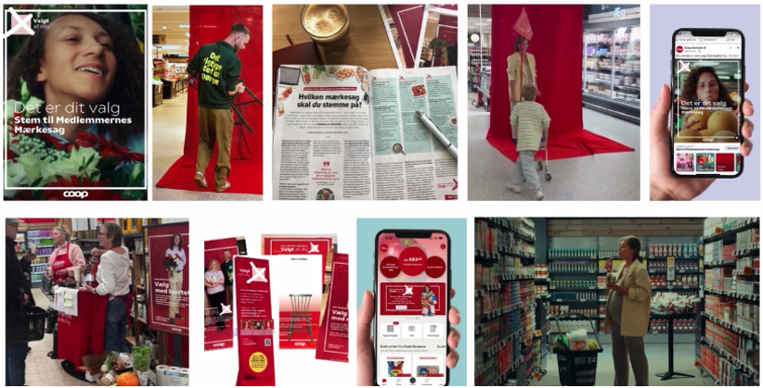
Valgt af dig
Synlighed af Medlemmernes Mærkesag i Coops kanaler
Valget i efteråret 2025 var synligt i: Samvirke, Tilbudsaviser, Coop app’en, Nyhedsbreve, Sociale medier, TV og Lokalt i butikkerne
Medlemmernes Mærkesag er ikke færdig med at være synlig. Den vil fortsat være til stede i Coops kanaler – nationalt og lokalt.

Slide 12
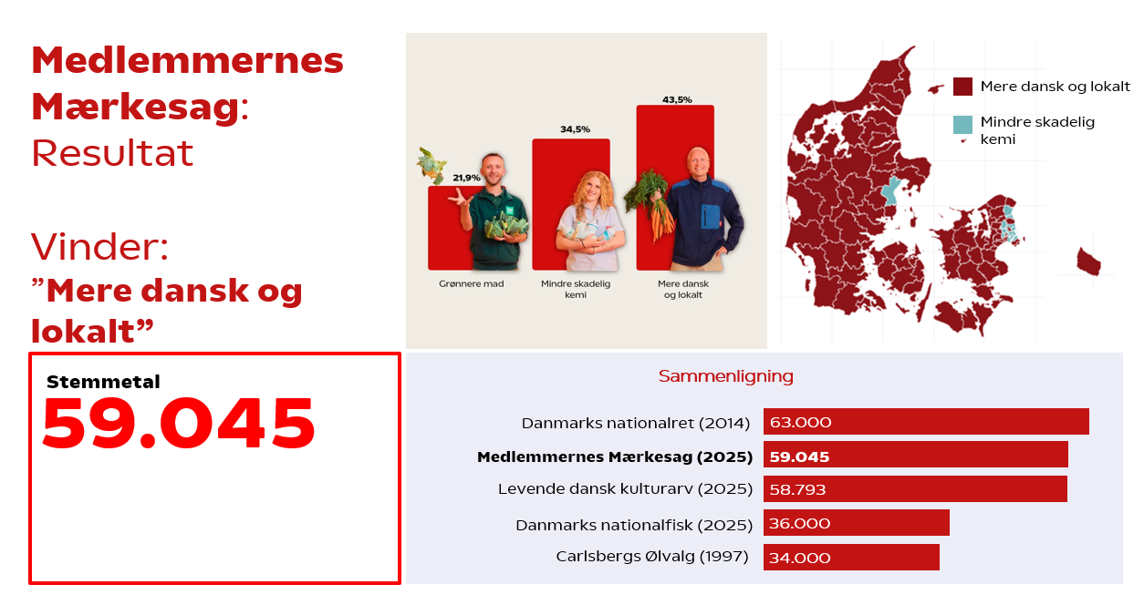
Valgt af dig

Slide 13
Hvad sker der nu?
Valgt af dig
Mærkesagen: Mere dansk og lokalt
I 2026 er Mere dansk og lokalt med til at sætte retningen for hele Coop.
Det betyder, at mærkesagen kommer til at præge bl.a.:
det vi gør i butikkerne
det vi fortæller i Samvirke
det vi bringer ind i den offentlige debat
Og vi fortsætter arbejdet med at styrke samarbejdet med danske, lokale og regionale producenter.
Det er en vigtig prioritering i en tid, hvor:
Danmarks selvforsyning er under pres
udenlandske varer ofte er billigere
danske producenter har svære vilkår
Med jeres stemmer i ryggen, skruer vi op for indsatsen.
Mere dansk og lokalt skal fylde mere, både på hylderne og i debatten.

Slide 14
Nyt fra butikken
Foreningen Coop amba

Slide 15
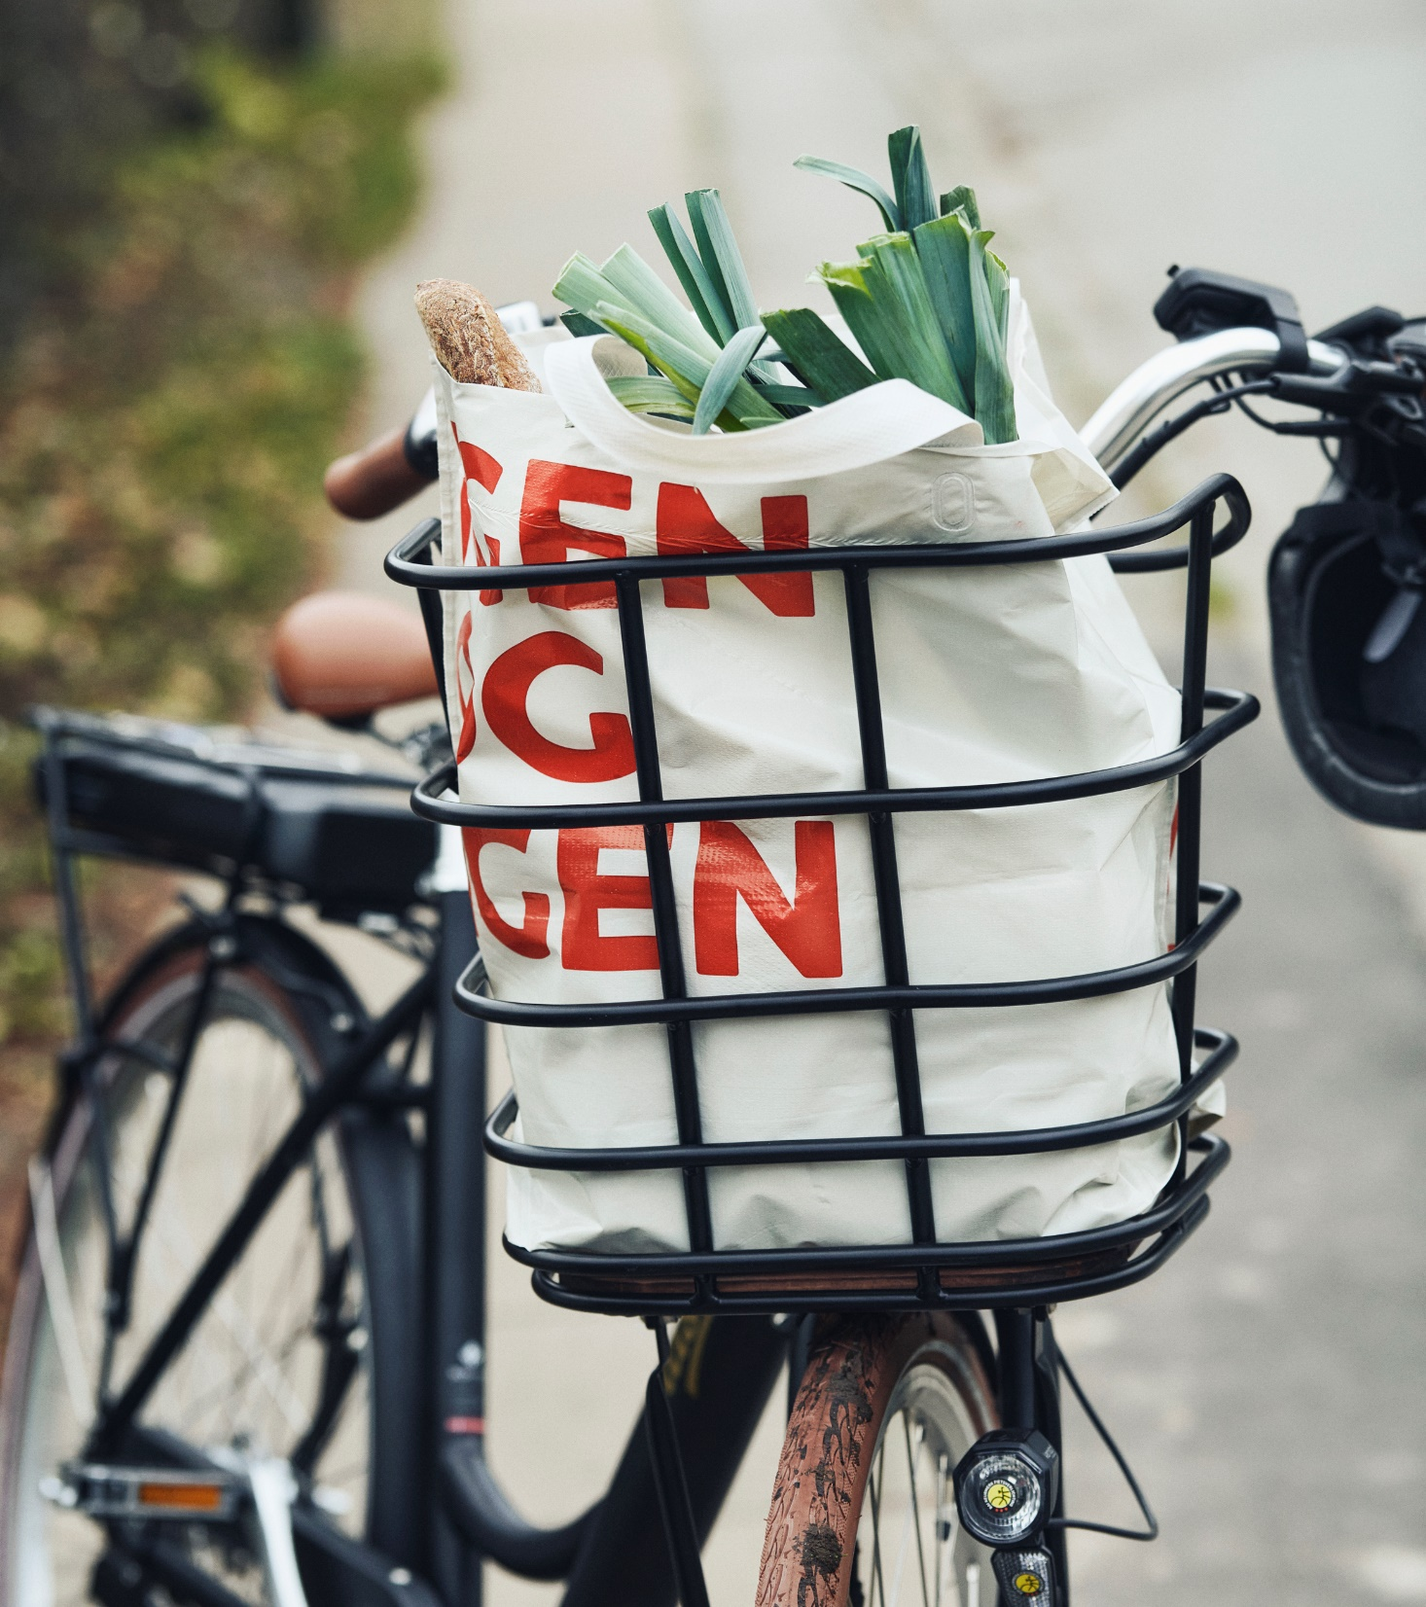
[Indsæt butiksnavn]
Nyt fra butikken
[Indsæt nyt fra butikken/kampagner/ombygninger mm. fra året]

Slide 16
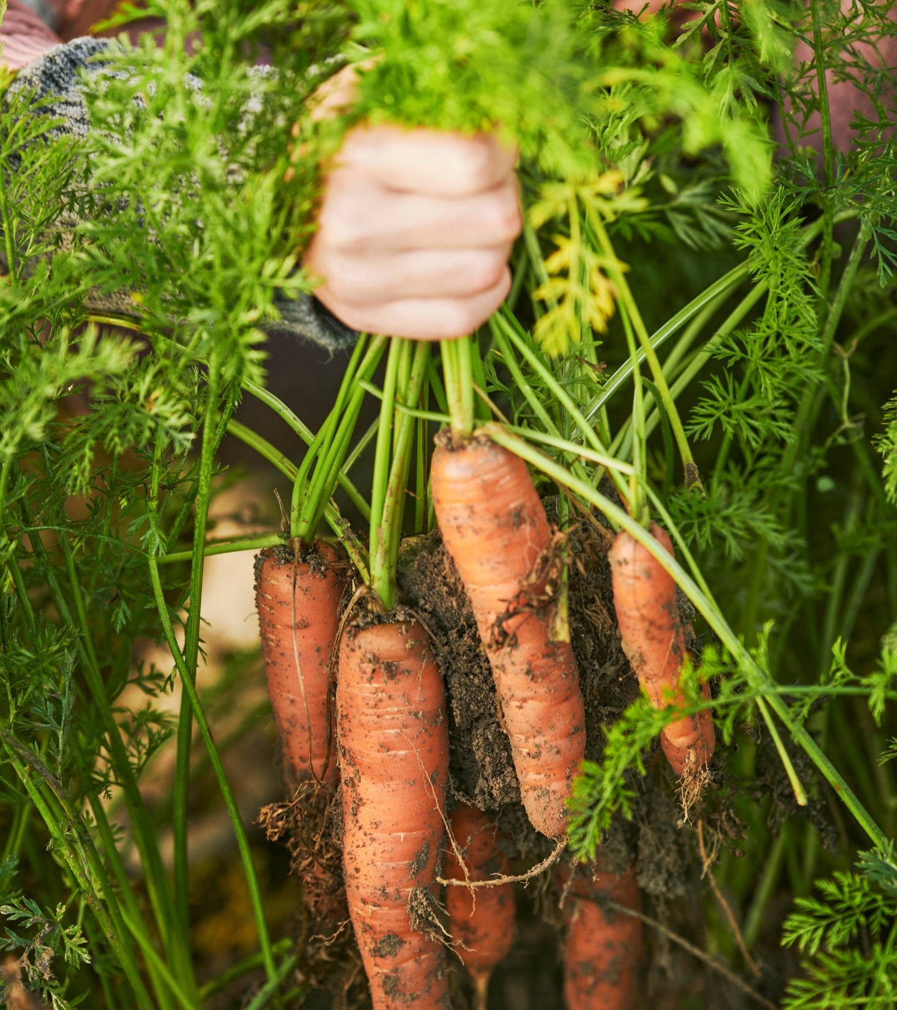
Nyt fra butikken
[Indsæt overskrift]
[Indsæt nyt fra butikken/kampagner/ombygninger mm. fra året]

Slide 17
Medlemsrådet i hverdagen
Foreningen Coop amba

Slide 18
Hvad er medlemsrådet, og hvad er vores opgave?
MEDLEMSRÅDET I HVERDAGEN
Minimum 3 medlems-valgte
Vi er valgt af medlemmerne og arbejder frivilligt for at skabe sammenhæng mellem medlemmer, butik og forening.
Vores rolle er at:
Være bindeled og sikre indflydelse
Lytte til medlemmer
Formidle retning og beslutninger
Sikre medlemmernes indflydelse,
bl.a. gennem valg til landsrådet
Skabe forståelse og tillid
Skabe lokalt engagement og synlighed
Styrke forankringen omkring
butikken
Afholde medlemsmøder og invitere
til dialog
Oplyse om foreningen og dens
værditilbud
Være ambassadører for medlemmer
og lokalsamfund
Understøtte og udvikle mærkesager
Bakke op om Coop-familiens fælles mærkesager og kampagner
Skabe lokal opbakning og engagement
Sætte lokale mærkesager på dagsordenen
Planlægge aktiviteter og handlinger lokalt
Kort sagt:
Vi skaber lokal energi omkring den fælles retning og sørger for, at medlemsdemokratiet lever her hos os.
Notes:
FAKTA om medlemsråd
Medlemsrådet skal bestå af minimum tre medlemsvalgte.
Medlemsrådene viderefører mange opgaver fra butiksbestyrelserne (titel ændret i 2025), men med en mere fleksibel og uformel struktur. Nye opgaver tilknyttes ligeledes også medlemsrådet rammer.
Medlemsrådene planlægger selv deres møder og aktiviteter inden for vedtægtsrammen.
Fokus er på:
De lokale medlemmer
Foreningens strategi og mærkesager
Lokale initiativer og interesser
Ifølge vedtægterne skal medlemsrådene:
Styrke lokalt engagement og forankring omkring butikkerne.
Sikre medlemmernes indflydelse i Foreningen Coop amba, bl.a. gennem valg til landsrådet.
Oplyse lokalt om foreningen og dens værditilbud lokalt.
Være ambassadører for medlemmer og interessenter.
Understøtte Coop-familiens mærkesager.
Sætte lokale mærkesager på dagsordenen.
Skabe engagement om Foreningens kampagner vedr. mærkesager.
Mulig handlinger og aktiviteter som løser opgaven, planlægges lokalt.

Slide 19
Pause
(kan placeres efter lokale behov)
Foreningen Coop amba

Slide 20
Medlemmernes Mærkesag
Aktivitet
Foreningen Coop amba

Slide 21

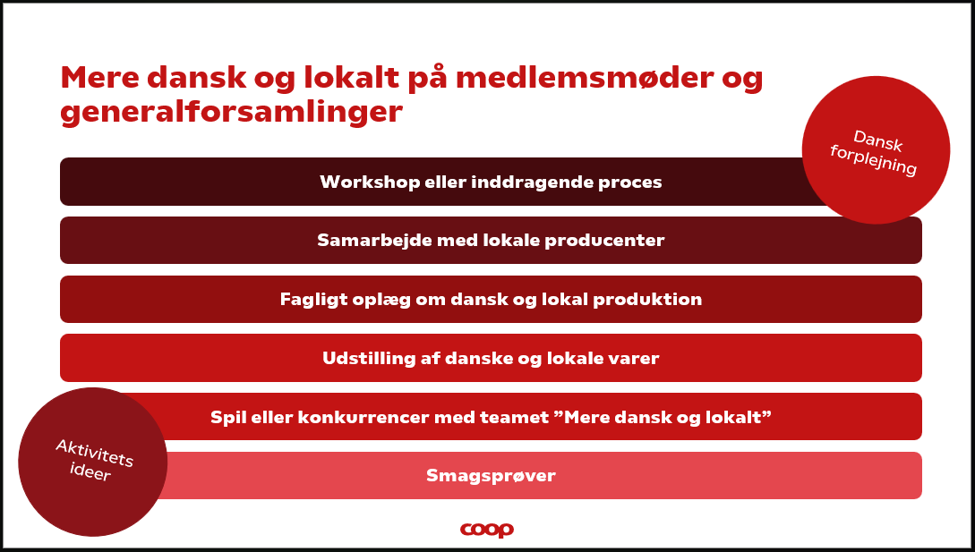
[Aktivitet med fokus på Medlemmernes Mærkesag]
Involvering af medlemmer
[Indsæt tekst om aktiviteten her – se mulighederne herunder og på coopforum.dk]

Slide 22
Valg
Foreningen Coop amba

Slide 23
Valg: Hvordan stiller man op til medlemsrådet?
Valg til medlemsrådet
Krav til kandidater (jf. vedtægterne):
Skal have været medlem af Foreningen Coop amba eller en brugsforening i mindst tre måneder. Samt være tilknyttet den lokale butik.
Skal være fyldt 18 år.
Må ikke være medlem af direktionen i Foreningen Coop amba, et af dettes koncernforbundne selskaber eller Coop Danmark.
Må ikke være ansat i eller drive en konkurrerende virksomhed.
Må ikke have været straffet for forhold, der kan skade foreningens omdømme.
Må ikke være bortvist fra en medlemsbutik.
Opstilling sker på selve medlemsmødet, ved at kandidaten melder sit kandidatur til medlemsrådet inden valghandlingen.

Slide 24
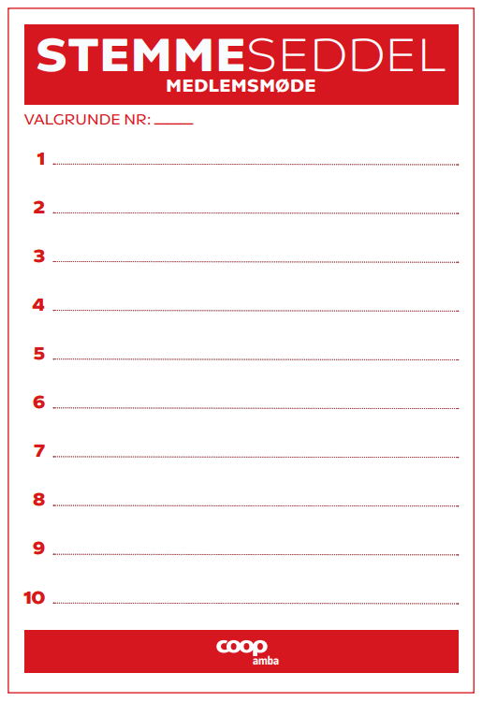
Hvordan foregår valget?
Valg til medlemsrådet
Kandidatpræsentation
  Hvorfor stiller jeg op?
  Hvad er jeg særligt motiveret af omkring medlemsrådets arbejde?
  Hvilken erfaring bringer jeg med ind i medlemsrådet?
Afstemning sker ved simpelt flertal:
  En kandidat skal have mere end halvdelen af de afgivne stemmer for at blive valgt.
Når valget er afsluttet, starter medlemsrådets valgperiode og det frivillige arbejde kan begynde.
Medlemsrådet vælger fra deres midte en forperson.
Valgperioden er 2 år

Slide 25
Navne på kandidater
[Indsæt navn på kandidat]
[Indsæt navn på kandidat]
[Indsæt navn på kandidat]
[Indsæt navn på kandidat]
[Indsæt navn på kandidat]
[Indsæt navn på kandidat]

Slide 26
Afstemning
[Indsæt navn på kandidat]
[Indsæt navn på kandidat]
[Indsæt navn på kandidat]
[Indsæt navn på kandidat]
[Indsæt navn på kandidat]
[Indsæt navn på kandidat]

Slide 27
Medlemmernes input og involvering
Foreningen Coop amba

Slide 28
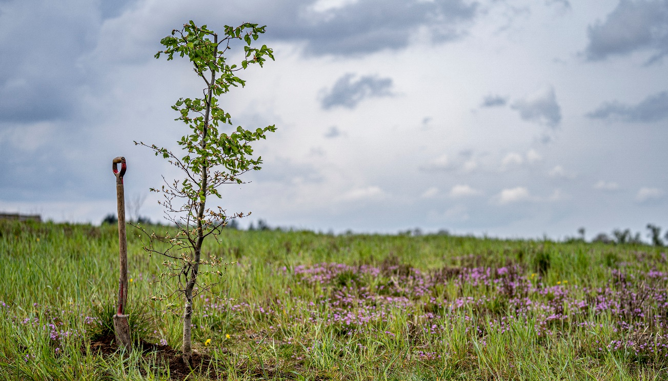
[Kom og vær med! eller
Kommende aktiviteter eller Medlemmernes input]
Involvering af medlemmer
[Indsæt tekst her]

Slide 29
Eventuelt
Foreningen Coop amba

Slide 30
Tak for i aften!
Foreningen Coop amba

